Slide 1
профилактика эмоционального выгорания
Рулиене л.н.

Slide 2
Источники и ресурсы:
Альфрид ленгле
(австрийский психотерапевт, ученик в. франкла, проф. университета вены и ниу вшэ)
http://hpsy.ru/authors/x179.htm (Публикации)
http://www.psylib.org.ua/books/lenge01/index.htm (жизнь, наполненная смыслом. прикладная логотерапия)
http://thezis.ru/emotsionalnoe-vyigoranie-chto-delat-i-kto-vinovat.html (эмоциональное выгорание: что делать и кто виноват)

Slide 3
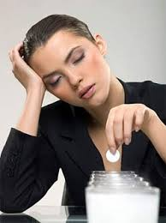
Эмоциональное выгорание (burn-out) —состояние истощения, которое приводит к параличу сил, чувств и сопровождается
утратой радости
по отношению к жизни.

Slide 4
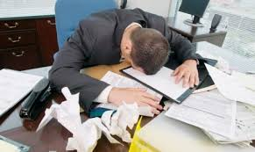
Причины:
время достижений, потребления, нового материализма, развлечений и получения удовольствия от жизни,
Эксплуатируем сами и позволяем эксплуатировать.

Slide 5
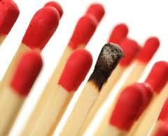
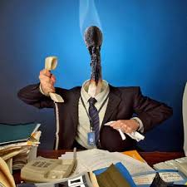
степень выгорания
Легкое
выгорание
раздражительность, отсутствие желаний, расстройство сна, снижение мотивации (реакция на напряжение) - ОТДЫХ
Хроническое выгорание
эмоциональное истощение, постоянная усталость, часто болеют, меняется отношение к людям, неудовлетворенность работой, обида…

Slide 6
Причины выгорания
персональнАЯ ценность труда – наполненнАЯ Смыслом жизнь - почти не возникает выгорание, даже если ОЧЕНЬ МНОГО работаТЬ.

Slide 7
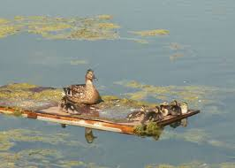
Причины выгорания
Исполненность ДОЛГА, несмотря на усталость, не приводит к выгоранию.

Slide 8
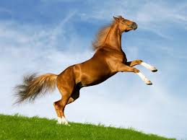
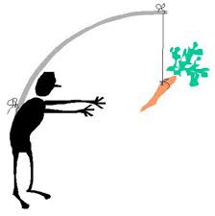
Причины выгорания
МОТИВАЦИЯ:
ЧЕМУ Я ОТДАЮ СЕБЯ?
Почему я делаю что-то?

Slide 9
Причины выгорания
ЛОЖНАЯ МОТИВАЦИЯ (КАРЬЕРА, ДЕНЬГИ, ВЛАСТЬ) – САМОЭКСПЛУАТАЦИя

Slide 10
Причины выгорания
установкА по отношению к жизни: ЦЕЛИ НЕ ДОЛЖНЫ СТАТЬ СОДЕРЖАНИЕМ ЖИЗНИ.

Slide 11
Причины выгорания
НЕДООЦЕНКА ЦЕННОСТИ СОБСТВЕННОЙ ЖИЗНИ: «Я использУЮ СвоЮ жизнЬ на цель, которую я перед собой поставил»

Slide 12
ПРОФИЛАКТИКА ВЫГОРАНИЯ
Выяснить и осознать причину выгорания.
осмыслить то, что в жизни является важным; является ли это дело настолько важным делом в моей жизни?
Разгрузиться от дел, уменьшить цейтнот, делегировать, разделить ответственность, ставить реалистичные цели, критически рассматривать ожидания.
Лечение (Медикаменты, консультации психолога).
Длительный отпуск.

Slide 13
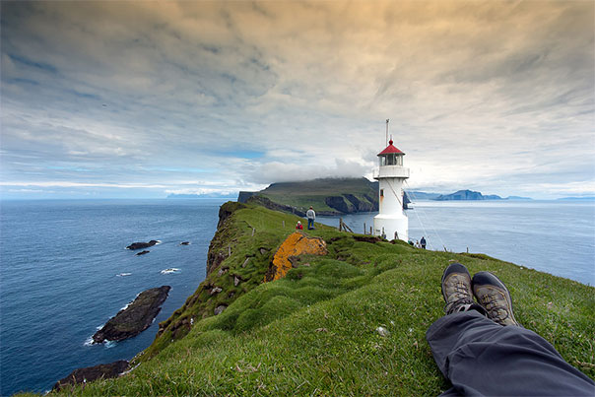
ПРОФИЛАКТИКА ВЫГОРАНИЯ
Для чего я это делаю? Какой в этом смысл? Является ли это для меня ценностью?
Нравится ли мне делать то, что я делаю? Люблю ли я это делать? Чувствую ли я, что это хорошо? Настолько хорошо, что я делаю это охотно? Приносит ли мне то, что я делаю, радость?

